Slide 1
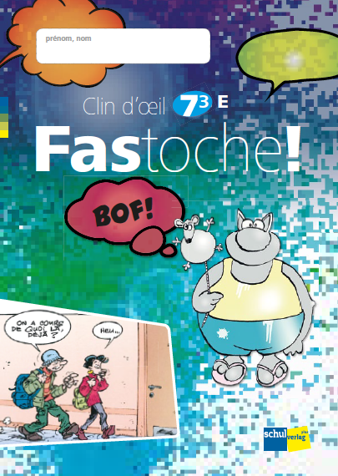
Clin d‘œil 7 Information für Eltern

Slide 2
Inhalte
Materialien Clin d‘œil
Grundlage von Clin d‘œil
Aufbau einer Lerneinheit
Formative und summative Evaluation
3 Kompetenzbereiche
Umgang mit Fehlern
Als Eltern das Französischlernen unterstützen

Slide 3
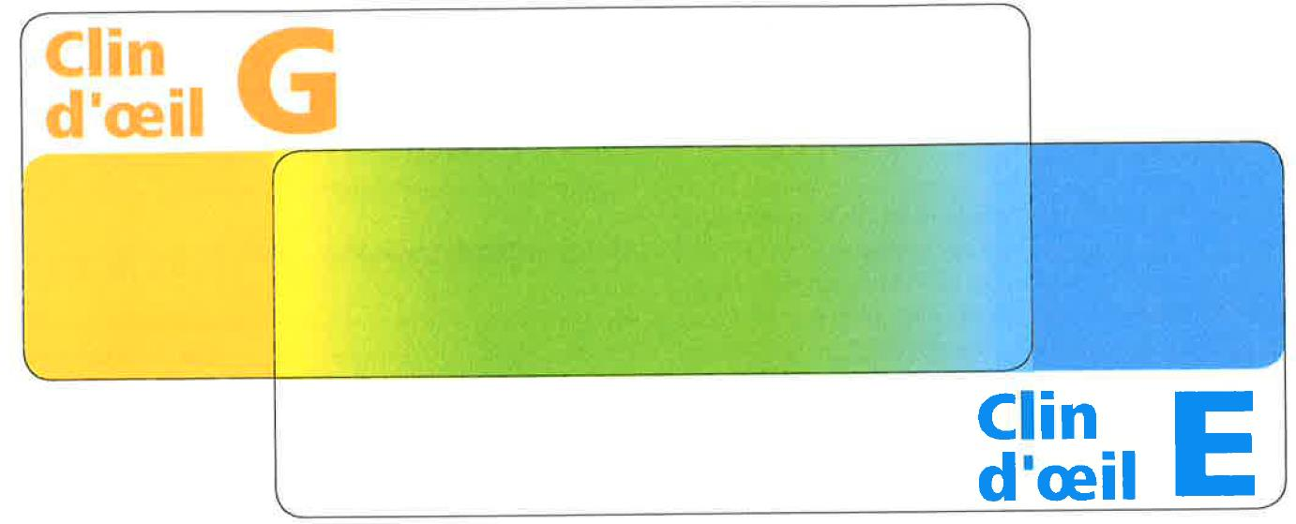
Materialien Clin d‘œil
Clin d‘œil in den zwei Ausgaben G und E
G: grundlegende und mittlere
Anforderungen
E: mittlere und erweiterte
Anforderungen
Notes:
Informationen → siehe fil rouge 7.1 Seite 6

Slide 4
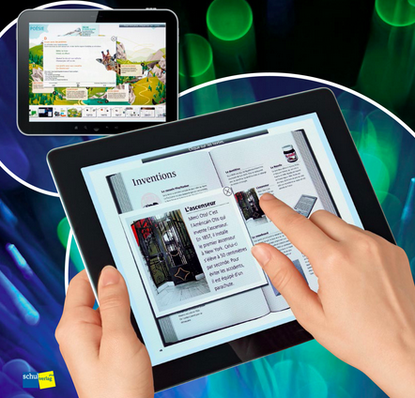
Materialien Clin d‘œil
Übersicht Materialien Clin d‘œil 7
pro Schuljahr
5 magazines
1 revue
fichier
fichier électronique
Notes:
Informationen → siehe fil rouge 7.1 Seite 8

Slide 5
Materialien Clin d‘œil
Die magazines
Ein magazine – eine Lerneinheit
Einwegmaterial
das gesamte Lernmaterial jederzeit zur Verfügung haben
Notizen machen
Wichtiges markieren
Lernaufgaben lösen
und…
farbig und attraktiv
leicht zu tragen
Notes:
Informationen → siehe fil rouge 7.1 Seite 8

Slide 6
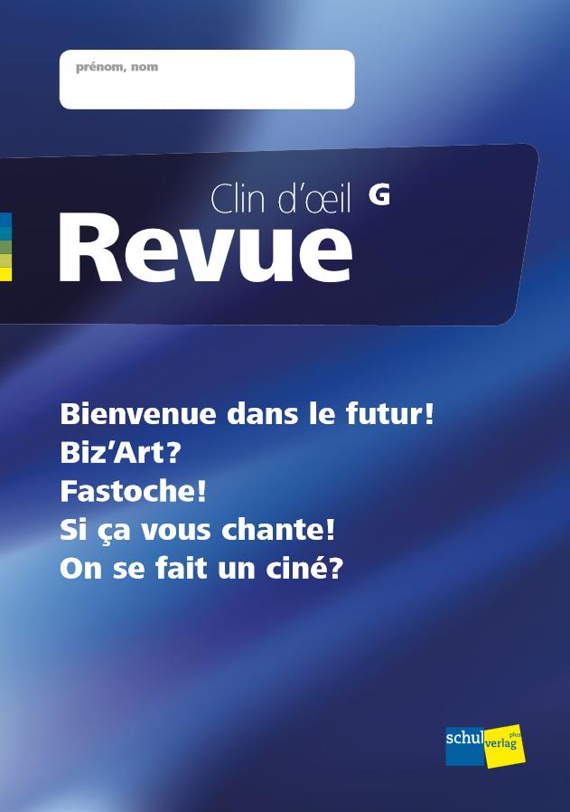
Materialien Clin d‘œil
Die revue
Überblick über das Gelernte
Ziele
Klassenwortschatz
Persönlicher Wortschatz
Einsichten in die Grammatik
Nachschlagewerk
Anweisungen
Redemittel
Klassenwortschatz früherer Schuljahre
Übersicht über Strategien
Notes:
Informationen → siehe fil rouge 7.1 Seiten 8, 12-13

Slide 7
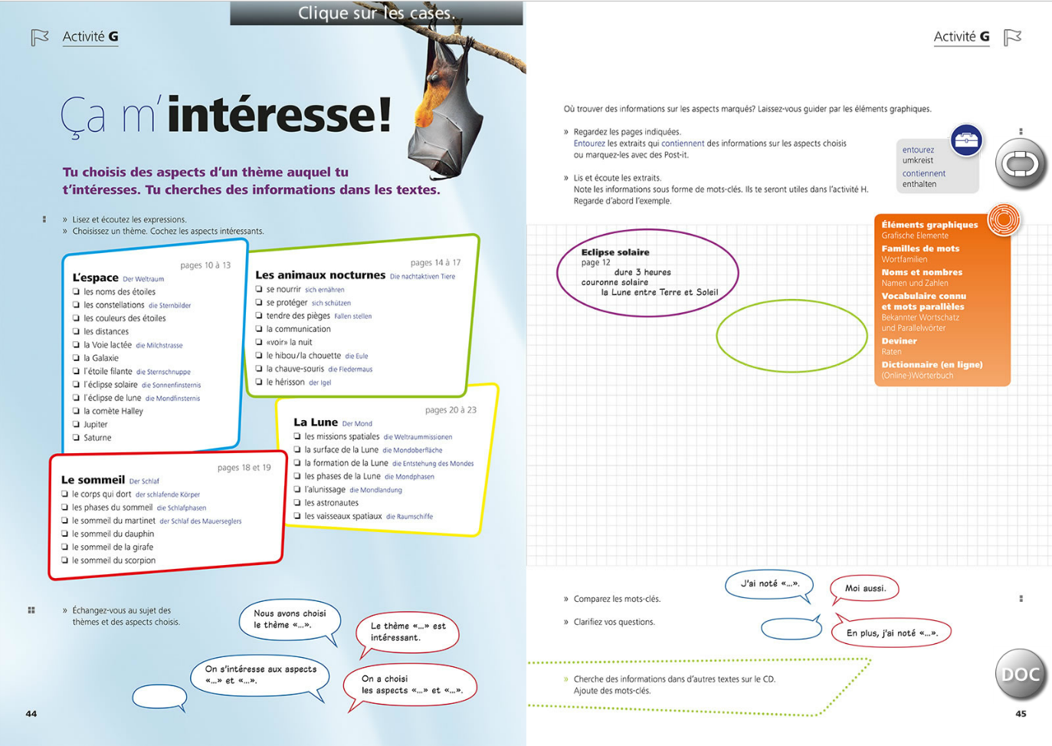
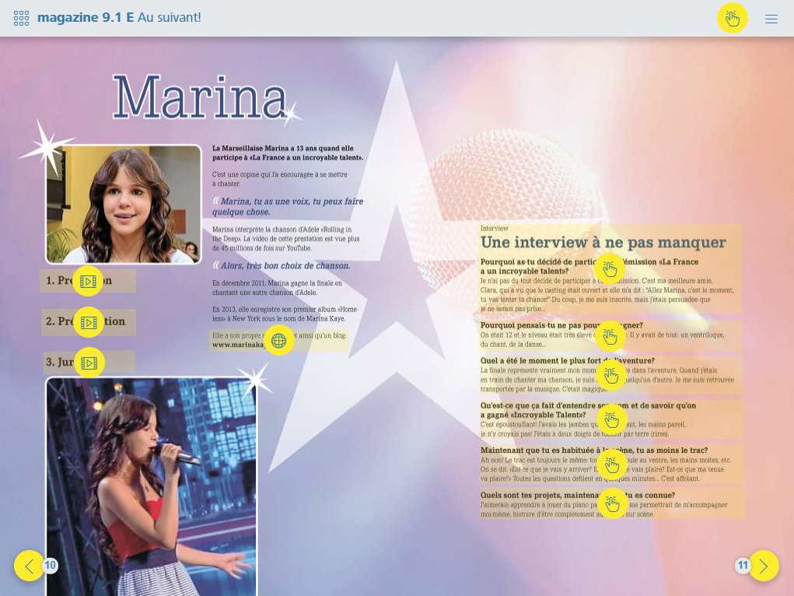
Materialien Clin d‘œil
Das Multimedia-magazine
Digitale Inhalte
Abbildung des ganzen magazine
Audioaufnahmen
Lernsoftware
Filme
Chansons
Notes:
Informationen → siehe fil rouge 7.1 Seiten 8, 12-13

Slide 8
Materialien Clin d‘œil
Das Multimedia-magazine
Die digitalen Inhalte können auf 3 verschiedene Arten verwendet werden:
als Offline-Version
als Browser-Version
als App
Alle Versionen können mit der mitgelieferten Nutzungslizenz freigeschaltet werden.
Die digitalen Inhalte von «Clin d‘œil » wurden neu in HTML5 umgesetzt.
Die neue Version in HTML5 unterscheidet sich in der grafischen Optik von der vorherigen Flash-Version.

Slide 9
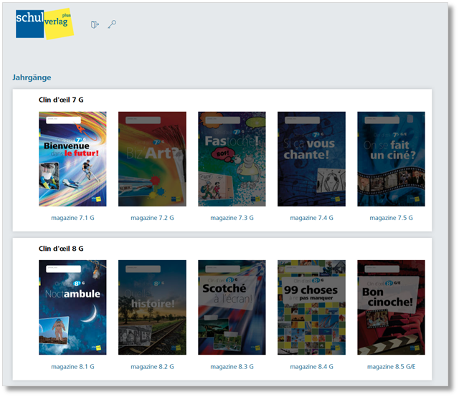
Materialien Clin d‘œil
Das Multimedia-magazine
Offline-Version
Die Offline-Version können Sie auf www.clin-doeil.ch/multimedia/offline-version downloaden und auf Ihrem Windows- oder Mac-Rechner installieren.
Eine Internetverbindung benötigen Sie nur zum Download und für das Freischalten mit der in der Print-Version mitgelieferter Lizenznummer.
Weitere Informationen finden Sie unter www.clin-doeil.ch/multimedia

Slide 10
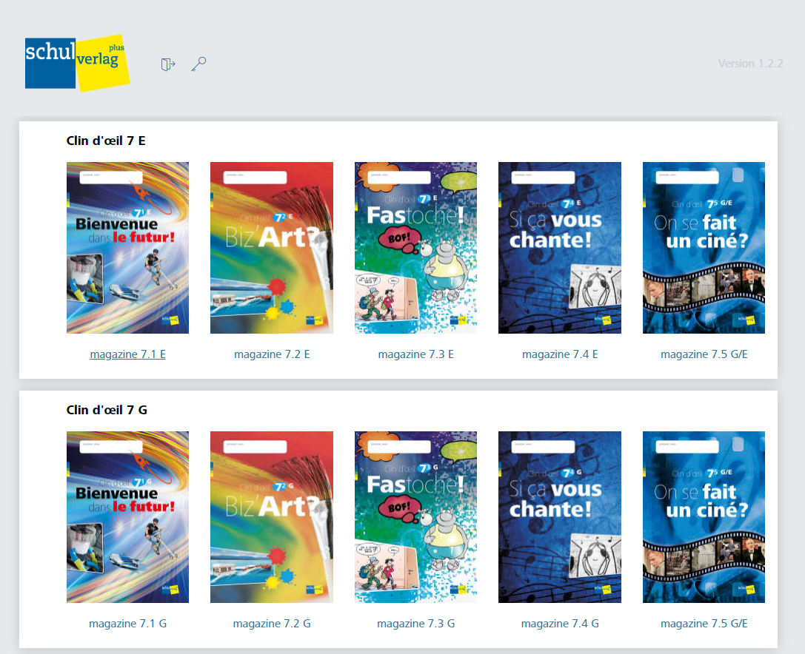
Materialien Clin d‘œil
Das Multimedia-magazine
Browser-Version
Auf der Plattform www.clin-doeil.ch können Sie mit den Materialien arbeiten. Hierfür wird eine dauerhafte Internetverbindung benötigt.
Dazu ist ein Account notwendig, welcher auf www.clin-doeil.ch erstellt werden kann. Die im Print mitgelieferte Lizenz muss einmalig auf dem Account aktiviert werden. Der Account setzt eine gültige E-Mail-Adresse voraus.

Slide 11
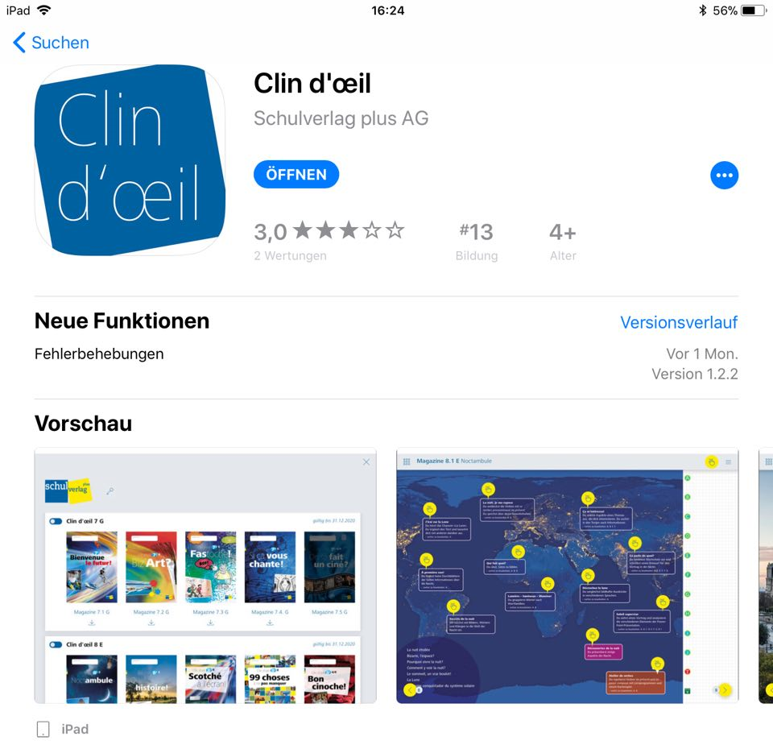
Materialien Clin d‘œil
Das Multimedia-magazine
App
Für Clin d‘œil gibt es eine App im Apple App Store und im Google Play Store.
Für die App aus dem Apple App Store ist ein Account notwendig, welcher auf www.clin-doeil.ch erstellt werden kann.
Die App aus dem Google Play Store kann mit der im Print mitgelieferter Nutzungslizenz freigeschaltet werden.
Weitere Informationen finden Sie unter www.clin-doeil.ch/multimedia

Slide 12
Materialien Clin d‘œil
«mini-grammaire» gibt’s digital kostenlos dazu
Ab Schuljahr 2019/20 wird mit den Schülerlizenzen ab «Mille feuilles 5» automatisch die Schülergrammatik «mini-grammaire» freigeschaltet.

Slide 13
Materialien Clin d‘œil
Das Multimedia-magazine
Ermutigen Sie Ihr Kind, die digitalen Materialien zu verwenden.
Gewähren Sie ihm, wenn möglich, Zugang zu einem Computer oder Tablet.

Slide 14
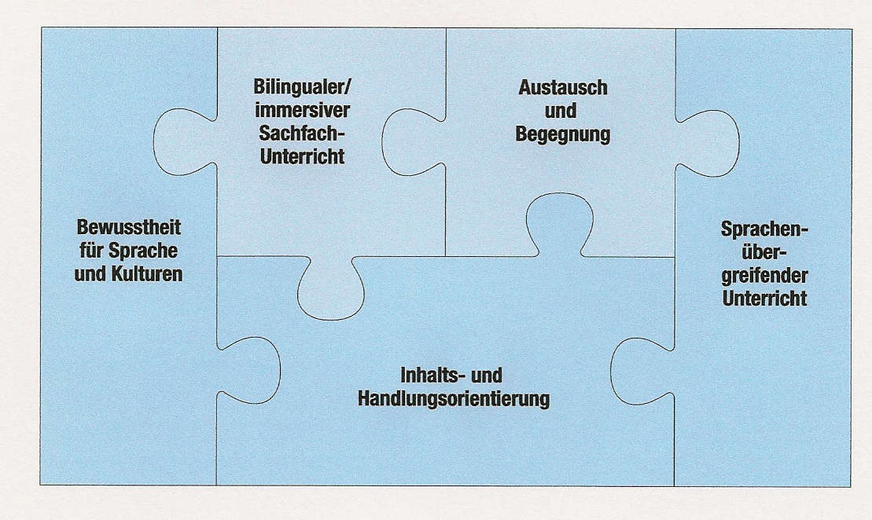
Grundlage von Clin d’œil
Notes:
Informationen → siehe Lehrplan Passepartout: Seite 9

Slide 15
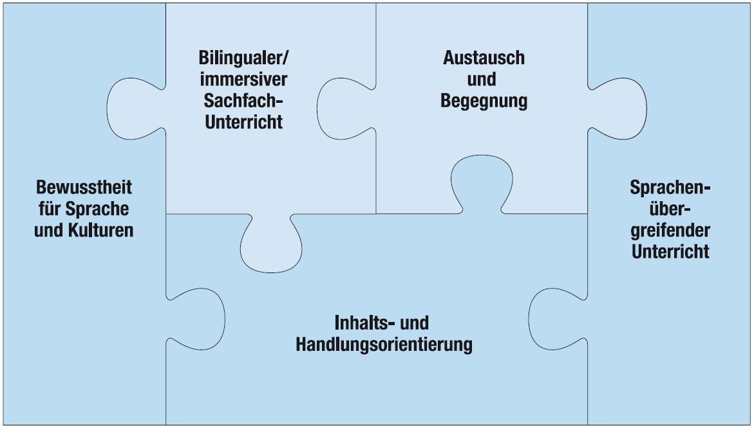
Grundlage von Clin d’œil
Über Sprache, Sprachenlernen
und kulturelle Gegebenheiten nachdenken
Transferpotenzial zwischen den Sprachen nutzen
D ⬄ F⬄E
Neue Inhalte anhand der Zielsprache lernen
Die Zielsprache anhand neuer Inhalte lernen
Sprachlich Handeln im Unterrichtsalltag
Kompetenzen aufbauen und anwenden
Notes:
Lehrplan Passepartout: Seite 9

Slide 16
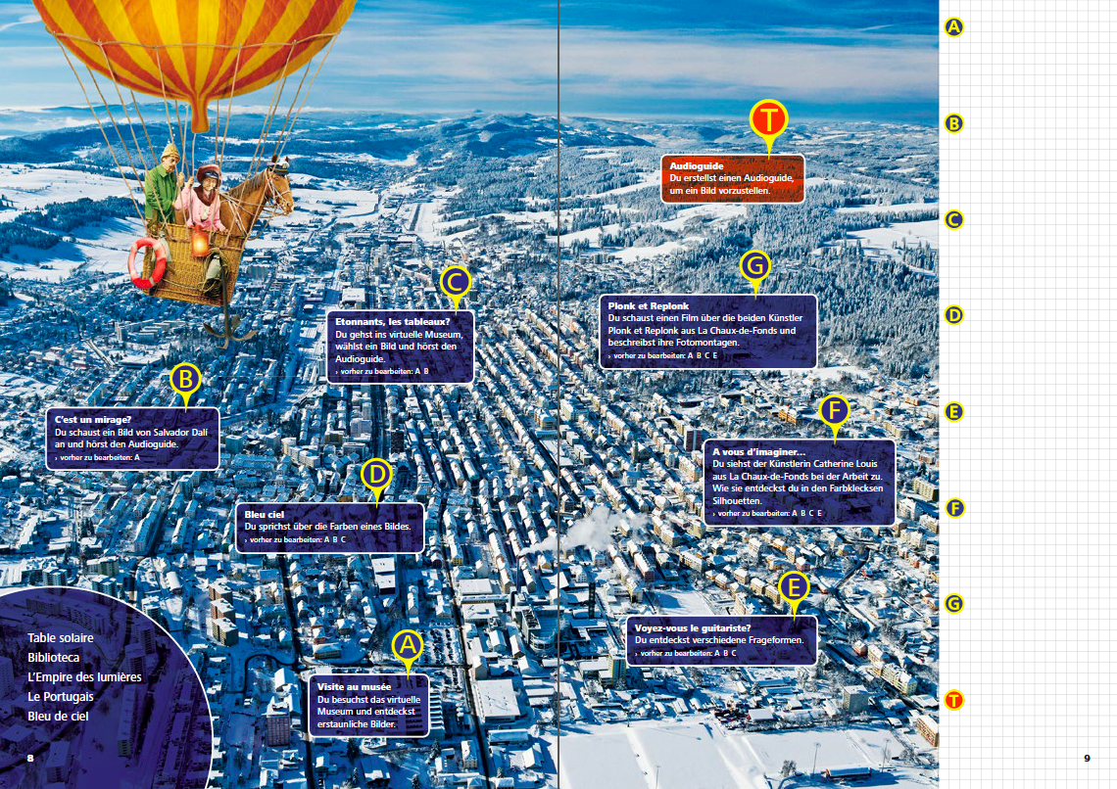
Aufbau einer Lerneinheit
tâche
activités A, B, …
Input
Notes:
Informationen → siehe fil rouge 7.1 Seiten 10-11, 26-27

Slide 17
Aufbau einer Lerneinheit
Input
Input
Inputtexte (Hör- und Lesetexte/Filme/Bilder) …
sind reich, authentisch (nicht konstruiert)
bieten neues Weltwissen an
sind sprachlich über dem Kenntnisniveau der Lernenden und muten ihnen viel zu
sind über das Globalverständnis zugänglich
sind mit Hilfe von Vorwissen und Strategien entschlüsselbar
wecken Motivation und ermöglichen persönliche Beteiligung
Notes:
Informationen → siehe fil rouge 7.1 Seiten 9 - 11, 26-27

Slide 18
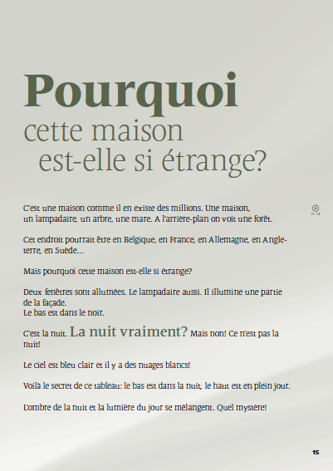
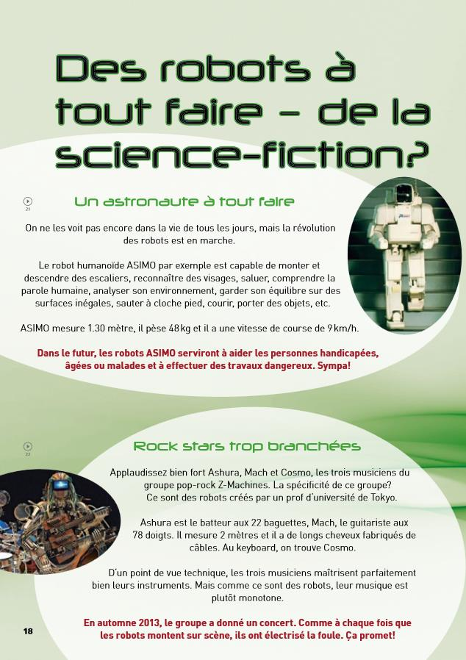
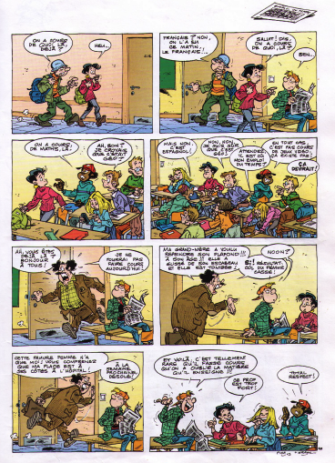
Aufbau einer Lerneinheit
Authentische Inputtexte
Reportagen
Sachtexte
Geschichten
Interviews
Filme
Comics (BD)
Anleitungstexte
Chansons
Gedichte
Theaterstücke
...
Notes:
Informationen → siehe fil rouge 7.1 Seiten 11, 16-17

Slide 19
Aufbau einer Lerneinheit
activités
activités
Die activités …
ermöglichen das Entschlüsseln der Inputtexte
dienen dem Einüben und Repetieren von sprachlichen Mitteln und Strategien
fördern die Sprachbewusstheit
entsprechen einem konstruktivistischen Lernverständnis:
komplexere und offenere Aufgabenstellungen anstelle von herkömmlichen Arbeitsblättern mit vorgefertigten Übungen (Lückentexte, Zuordnungen, usw.)
können oft in Partner- oder Gruppenarbeit gelöst werden
Notes:
Informationen → siehe fil rouge 7.1 Seiten 9, 11-12

Slide 20
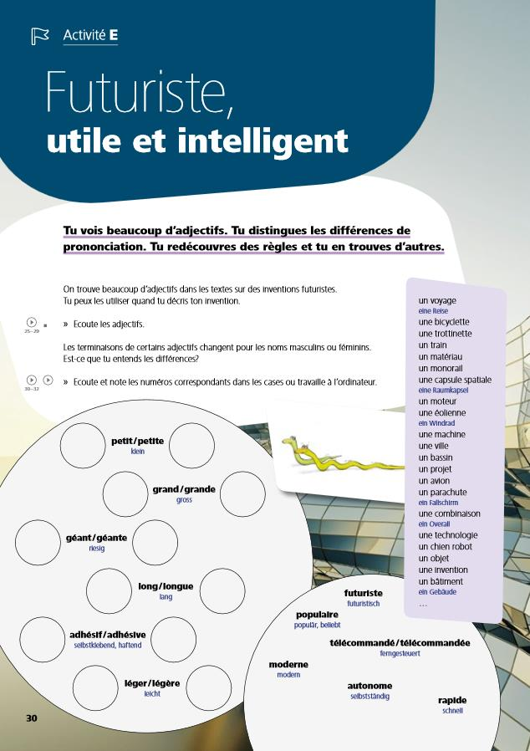
Aufbau einer Lerneinheit
Grammatikalische Erscheinungsformen
Wortschatz und sprachliche Strukturen
Notes:
Informationen → siehe fil rouge 7.1 Seiten 15-17

Slide 21
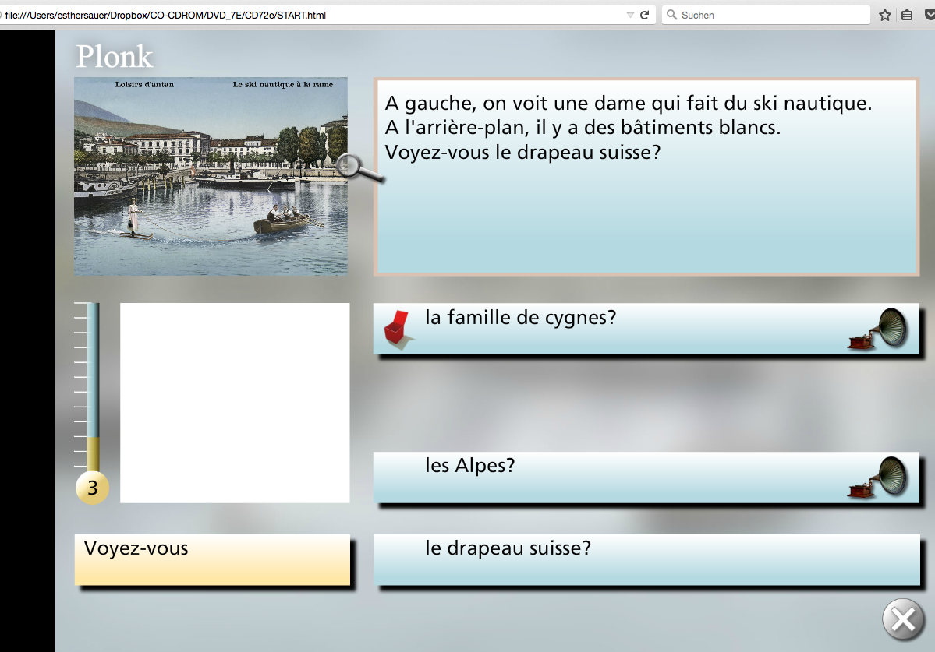
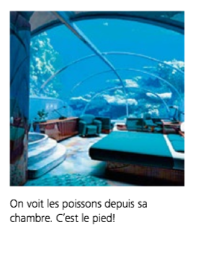
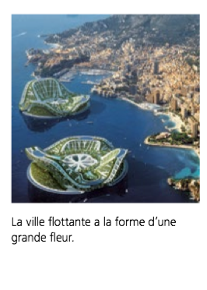
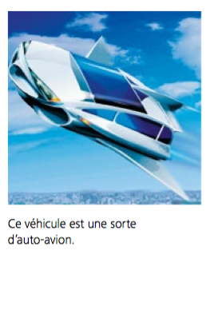
Aufbau einer Lerneinheit
Lernsoftware und Lernspiele zum Einüben von Wortschatz und Grammatik
Notes:
Informationen → siehe fil rouge 7.1 Seiten 15-17

Slide 22
Aufbau einer Lerneinheit
tâche
tâche
Die tâche …
ist eine anspruchsvolle Aufgabe
verlangt das Anwenden des Gelernten
verlangt den Einsatz von sprachlichen Handlungskompetenzen und Strategien (nicht nur von sprachlichen Kenntnissen)
Notes:
Informationen → siehe fil rouge 7.1 Seiten 10, 12

Slide 23
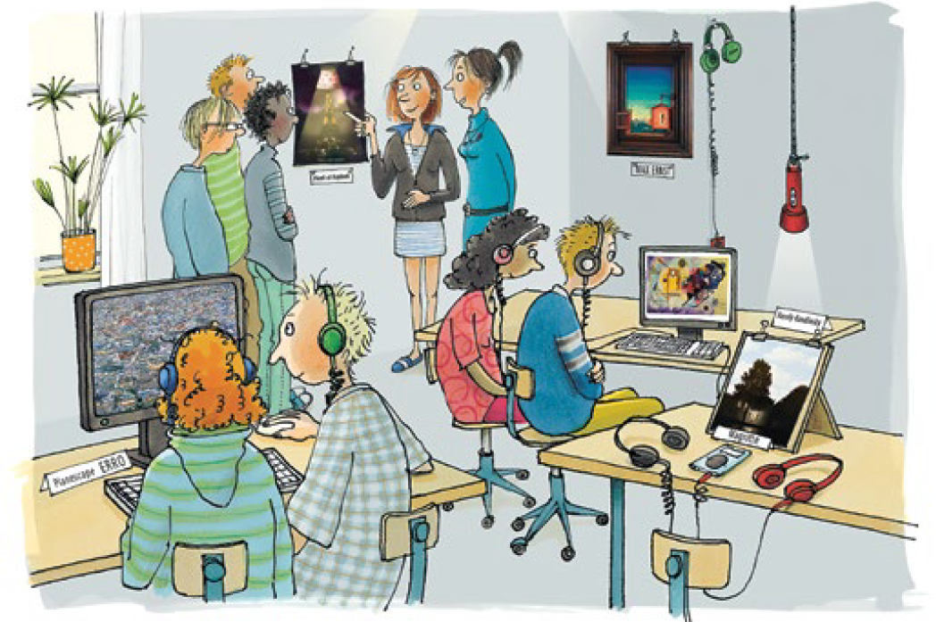
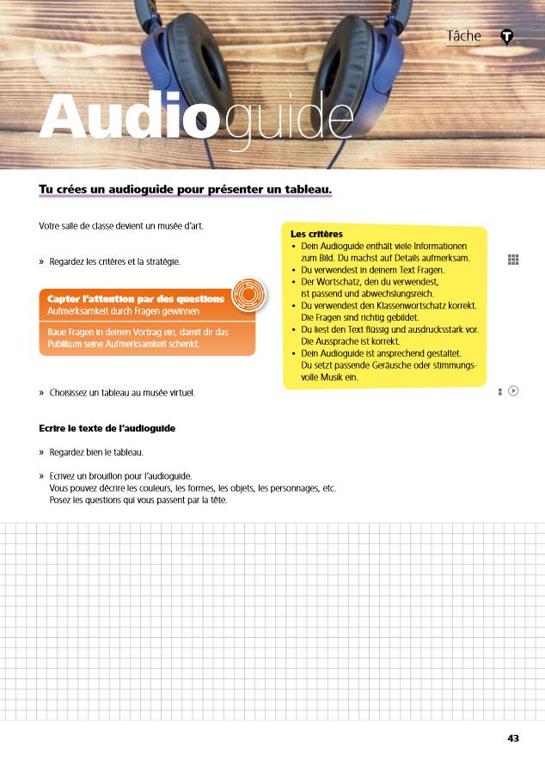
Aufbau einer Lerneinheit
Die tâche
Plakat
Tonaufnahme
BD
Reportage
Geschichte
Filmkommentar
Spiel
Gedicht
Anleitung
Theaterstück
Dossier
Audioguide
...
Notes:
Informationen → siehe fil rouge 7.1 Seite 12

Slide 24
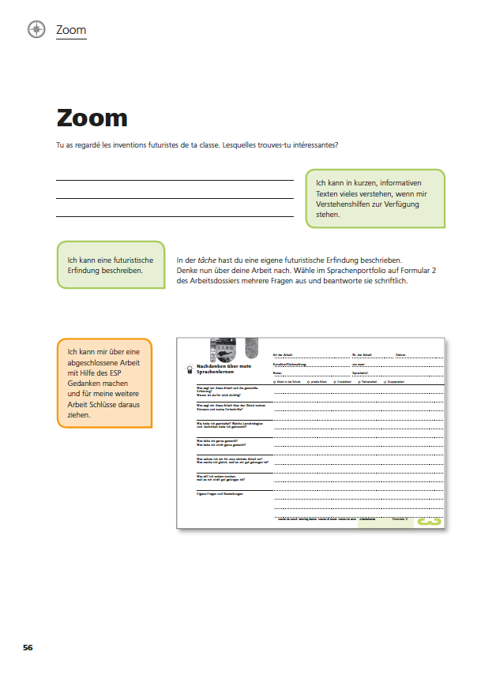
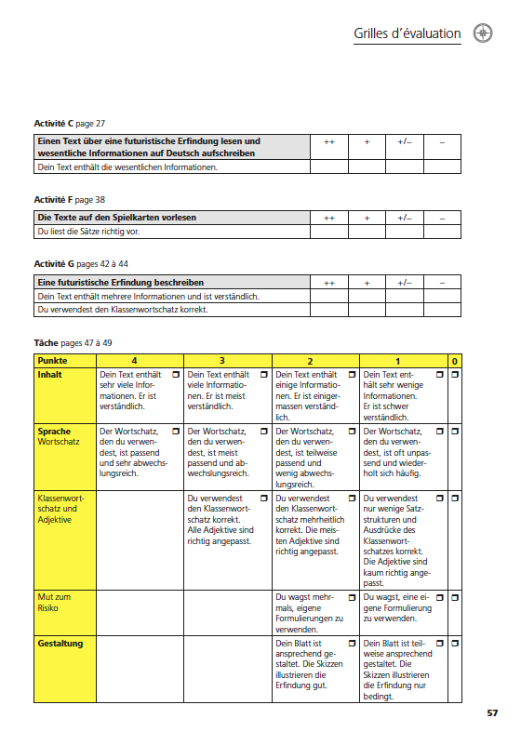
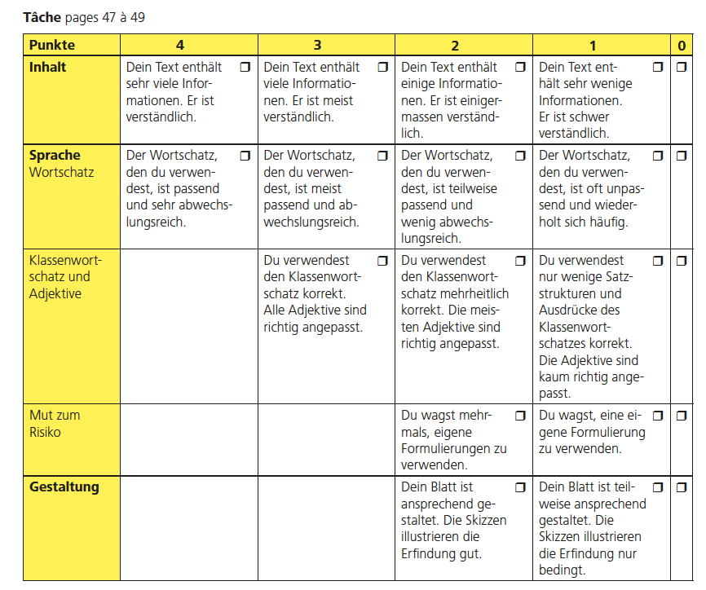
Formative und summative Evaluation
Reflexion
Selbstevaluation
Fremdevaluation von Kompetenzen
Notes:
Informationen → siehe fil rouge 7.1 Seiten 12-13

Slide 25
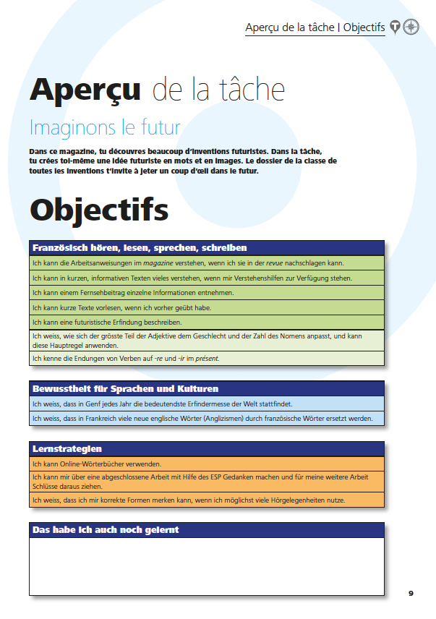
3 Kompetenzbereiche
Französisch hören, lesen, sprechen, schreiben
Bewusstheit für Sprachen
und Kulturen
Lernstrategien
Notes:
Informationen → siehe fil rouge 7.1 Seiten 10, 24-25

Slide 26
3 Kompetenzbereiche
Bewusstheit für Sprachen und Kulturen
über Sprachen und Kulturen nachdenken
positive Rückwirkung auf die Bewusstheit der Schulsprache/Erstsprache
eine positive Haltung zur Sprachen- und Kulturenvielfalt fördern
Abbau von Vorurteilen
Basis für ein lebenslanges selbständiges Weiterentwickeln des mehrsprachigen Repertoires
Notes:
Informationen → siehe fil rouge 7.1 Seiten 18-19

Slide 27
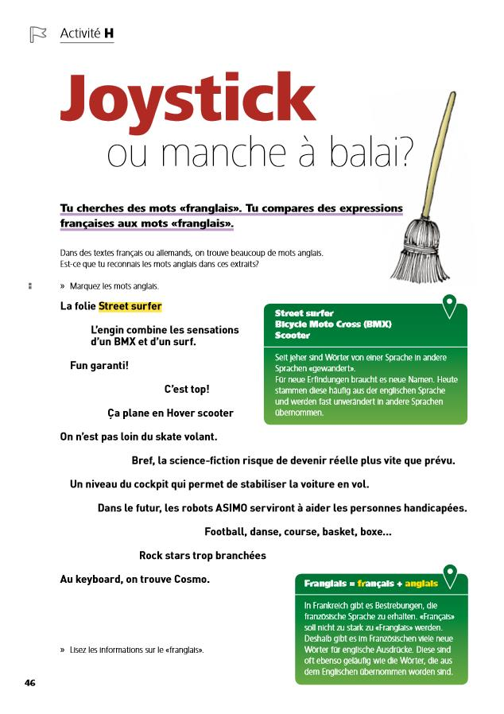
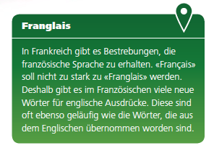
3 Kompetenzbereiche
Bewusstheit für Sprachen und Kulturen

Slide 28
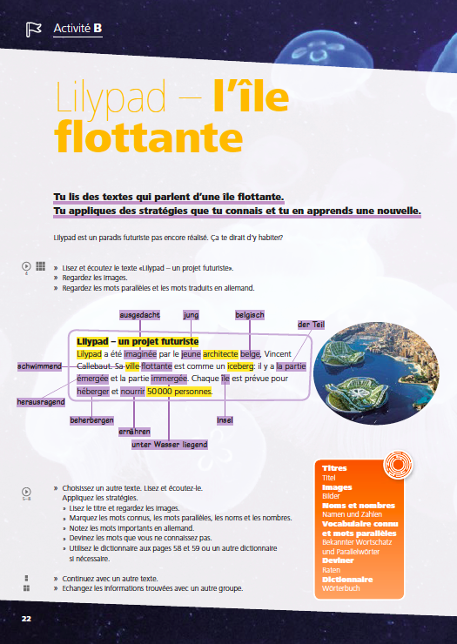
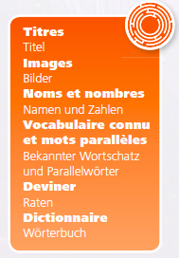
3 Kompetenzbereiche
Lernstrategien
Lernen lernen
Wissen, wie man erfolgreich lernt
Notes:
Fil rouge 7.1: Seiten 18-19 / 36-37 (G+E)

Slide 29
Umgang mit Fehlern
Lernzuwachs zeigt sich nicht durch eine erhöhte Korrektheit, sondern durch eine erhöhte Komplexität der Sprachverwendung
Fehler gehören zum Lernen
Mut zu Fehlern – ein Merkmal erfolgreicher Lernender
In der Zielsprache formulieren, was man sagen oder schreiben möchte und nicht nur imitieren, was im Lehrmittel steht
Angstfrei lernen
Korrigieren Sie keine Texte nach, die die Lehrperson akzeptiert hat.
Haben Sie Vertrauen, dass jetzige Fehler das spätere Erlernen der richtigen Form nicht beeinträchtigen.
Notes:
Informationen → siehe fil rouge 7.1 Seiten 17-18

Slide 30
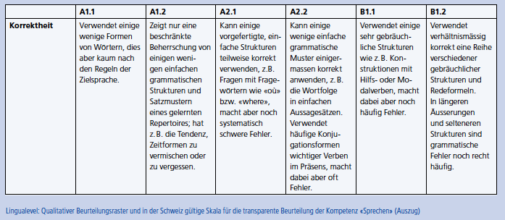
Umgang mit Fehlern
Mut zu Fehlern
Notes:
Lingualevel: Qualitative Beurteilungsraster
Lehrplan Passepartout: Seite 6

Slide 31
Als Eltern das Französischlernen unterstützen
dem Fach Französisch Interesse entgegenbringen
wertschätzen, was Ihr Kind kann
sich nicht an Defiziten und Fehlern orientieren
keine Leistungen verlangen, die in Clin d‘œil und im Unterricht nicht vorgesehen sind
wenn möglich, einen Zugang zu einem Computer ermöglichen
Gelegenheit schaffen, der französischen Sprache zu begegnen (Bibliothek, Jugendzeitschrift, Radio und Fernsehen, Ausflug in die Romandie …)

